Slide 1
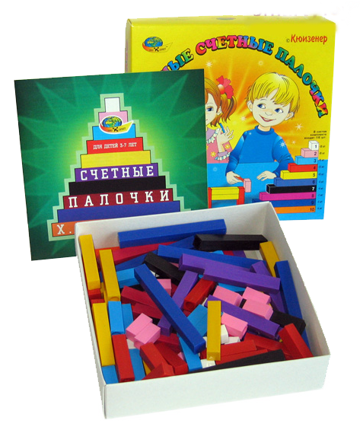
ЦВЕТНЫЕ СЧЕТНЫЕ ПАЛОЧКИ КЮИЗЕНЕРА
ДЛЯ ДЕТЕЙ 3-9 ЛЕТ

Slide 2
Бельгийский учитель начальной школы Джордж Кюизенер (1891-1976) разработал универсальный дидактический материал для развития у детей математических способностей. В 1952 году он опубликовал книгу "Числа и цвета", посвященную своему учебному пособию.
В состав комплекта входят:
белая - число 1 - 25 штук,
розовая - число 2 - 20 штук,
голубая – число 3 - 16 штук,
красная – число 4 - 12 штук,
жёлтая – число 5 - 10 штук,
фиолетовая – число 6 - 9 штук,
чёрная – число 7 - 8 штук,
бордовая – число 8 - 7 штук,
синяя – число 9 - 5 штук,
оранжевая – число 10 - 4 штук.

Slide 3
Актуальность темы: Является использование дидактических игр на основе палочек Кюизенера для разнообразия процесса формирования элементарных математических представлений
Счетные палочки Кюизенера являются многофункциональным математическим пособием, которое позволяет "через руки" ребенка формировать понятие числовой последовательности, состава числа, отношений «больше – меньше», «право – лево», «между», «длиннее», «выше» и многое другое. Набор способствует развитию детского творчества, развития фантазии и воображения, познавательной активности, мелкой моторики, наглядно-действенного мышления, внимания, пространственного ориентирования, восприятия, комбинаторных и конструкторских способностей.

Slide 4
Почему необходимо использовать палочки Кюизенера?
1. палочки дают возможность формировать у ребенка комплекс интеллектуальных умений, от сенсорных к мыслительным
2. многие математические представления (число, его состав, величина, порядок, отношение и т.д.) ребёнок получает, играя
3.палочки учат ориентироваться в пространствах
4. развивается логическое мышление
5.ребёнок получает знания в результате исследований
6. игры с палочками дают возможность детям объединяться, работать в команде
7. палочки содействуют развитию восприятия, памяти, воображения, речи

Slide 5
Система пользования играми
Свободная деятельность с палочками
Игры задания (для закрепления цвета, форм, размера)
Игра «Сделай по образцу».
Игра-соревнование
Игра «Путешествие по сказкам»
Развлечение «Доскажи сказку»
Домашнее задание для закрепления

Slide 6
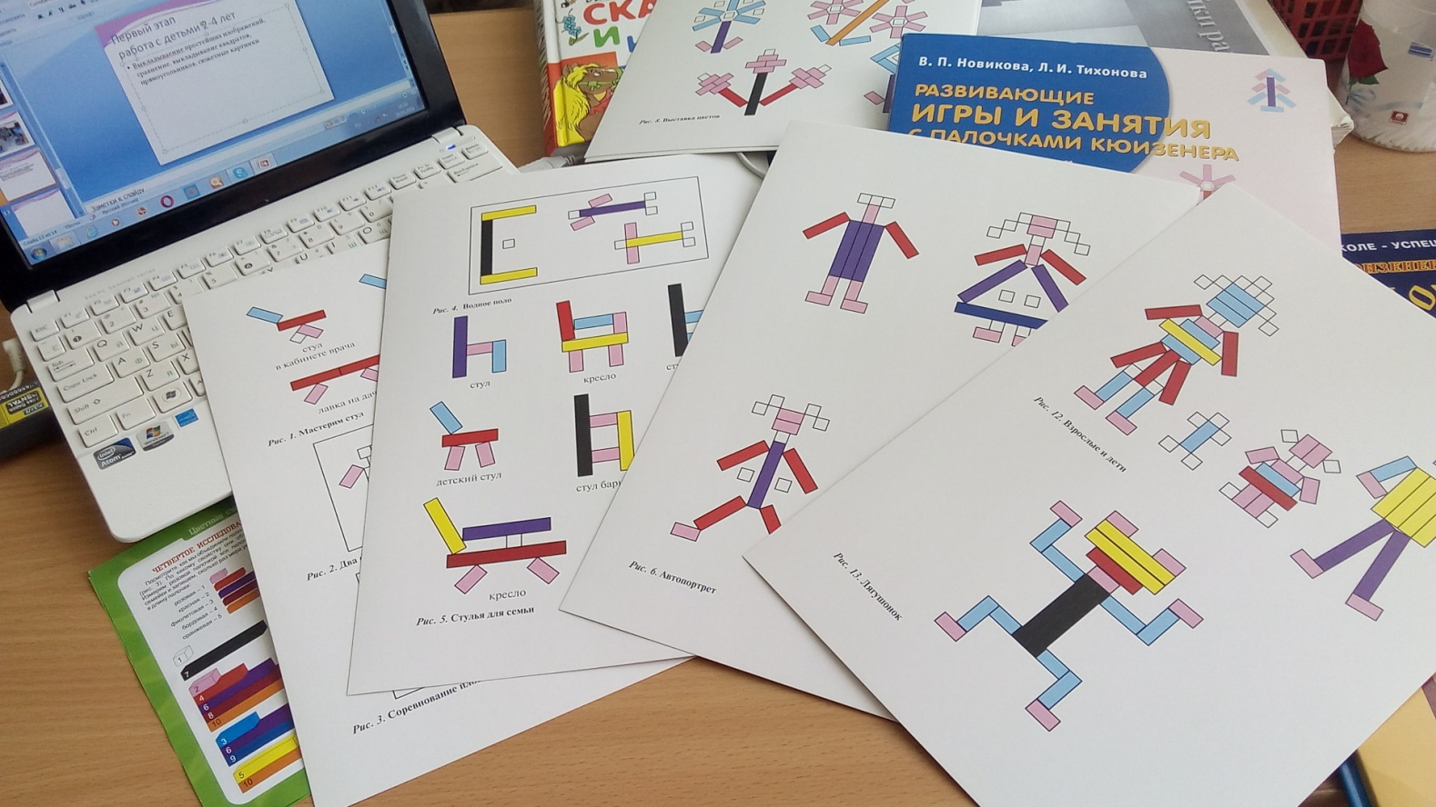
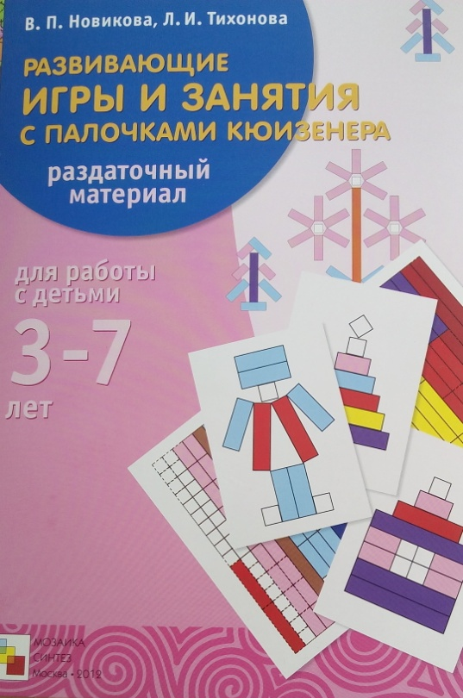
Первый этап работа с детьми 2-4 лет
Выкладывание простейших изображений, сравнение, выкладывание квадратов, прямоугольников, сюжетные картинки

Slide 7
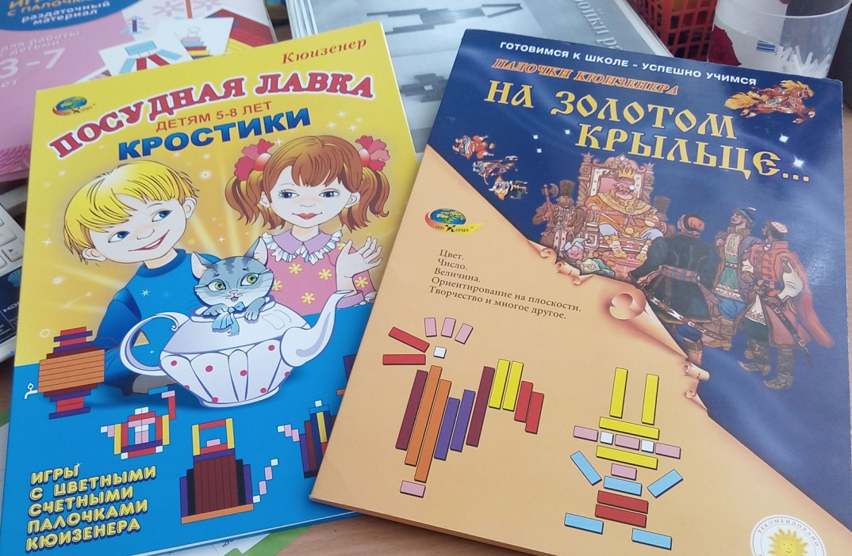
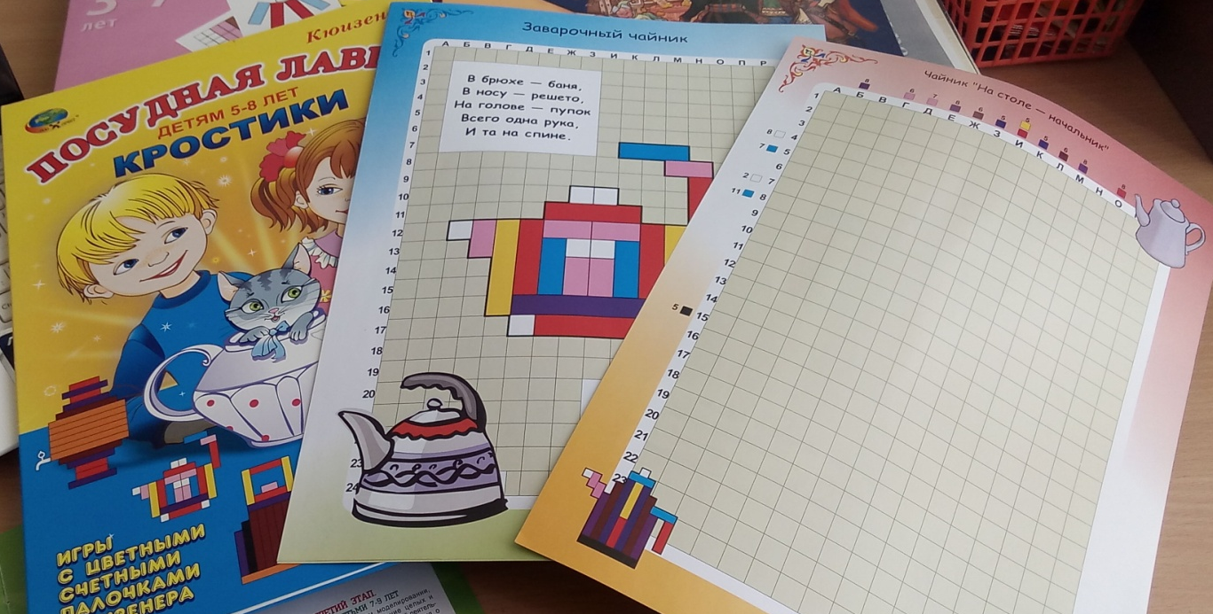
Второй этап работа с детьми 4-7 лет
Выкладывание из палочек сюжетных картин, развитие творческих способностей, самостоятельности, освоение количественного и порядкового счета, сравнение по длине, высоте с использованием знаков >,< ,=, состава числа из единиц, образование чисел второго десятка, моделирование многоугольников и тд.

Slide 8
Третий этап работа с детьми 7-9 лет
Составление кроссвордов, умножение , деление, понятие о площади, обозначение ударных, безударных слогов, моделирование временных отношений и других функций

Slide 9
Заключение
Использование игр на основе Палочек Кюизенера разнообразит процесс формирования элементарных математических представлений и повысит интерес детей к образовательной деятельности.
Игры на основе Палочек Кюизенера целесообразно использовать для лучшего усвоения навыков по формированию элементарных математических представлений.

Slide 10
Знакомство с палочками Кюизенера

Slide 11
Знакомство с палочками Кюизенера

Slide 12
Знакомство с палочками Кюизенера

Slide 13
Знакомство с палочками Кюизенера

Slide 14
Знакомство с палочками Кюизенера

Slide 15
Знакомство с палочками Кюизенера

Slide 16
Знакомство с палочками Кюизенера

Slide 17
Знакомство с палочками Кюизенера

Slide 18
Знакомство с палочками Кюизенера

